Slide 1
Project Presentatie
Daniël & Luiz

Slide 2
Inleiding
De opdracht
Samenwerking & verdeling
Strokenplanning
Plus punten & verbeter punten
Vragen?

Slide 3
De opdracht
School website
Samenwerking met klant (gesprek vorm)
Samenwerking met ICT partner
Website:

Slide 4
Samenwerking & verdeling
Wie ben jij ?
Wie doet wat?
Samenwerking

Slide 5
Plus punten & verbeter punten

Slide 6
Vragen ???

Slide 7
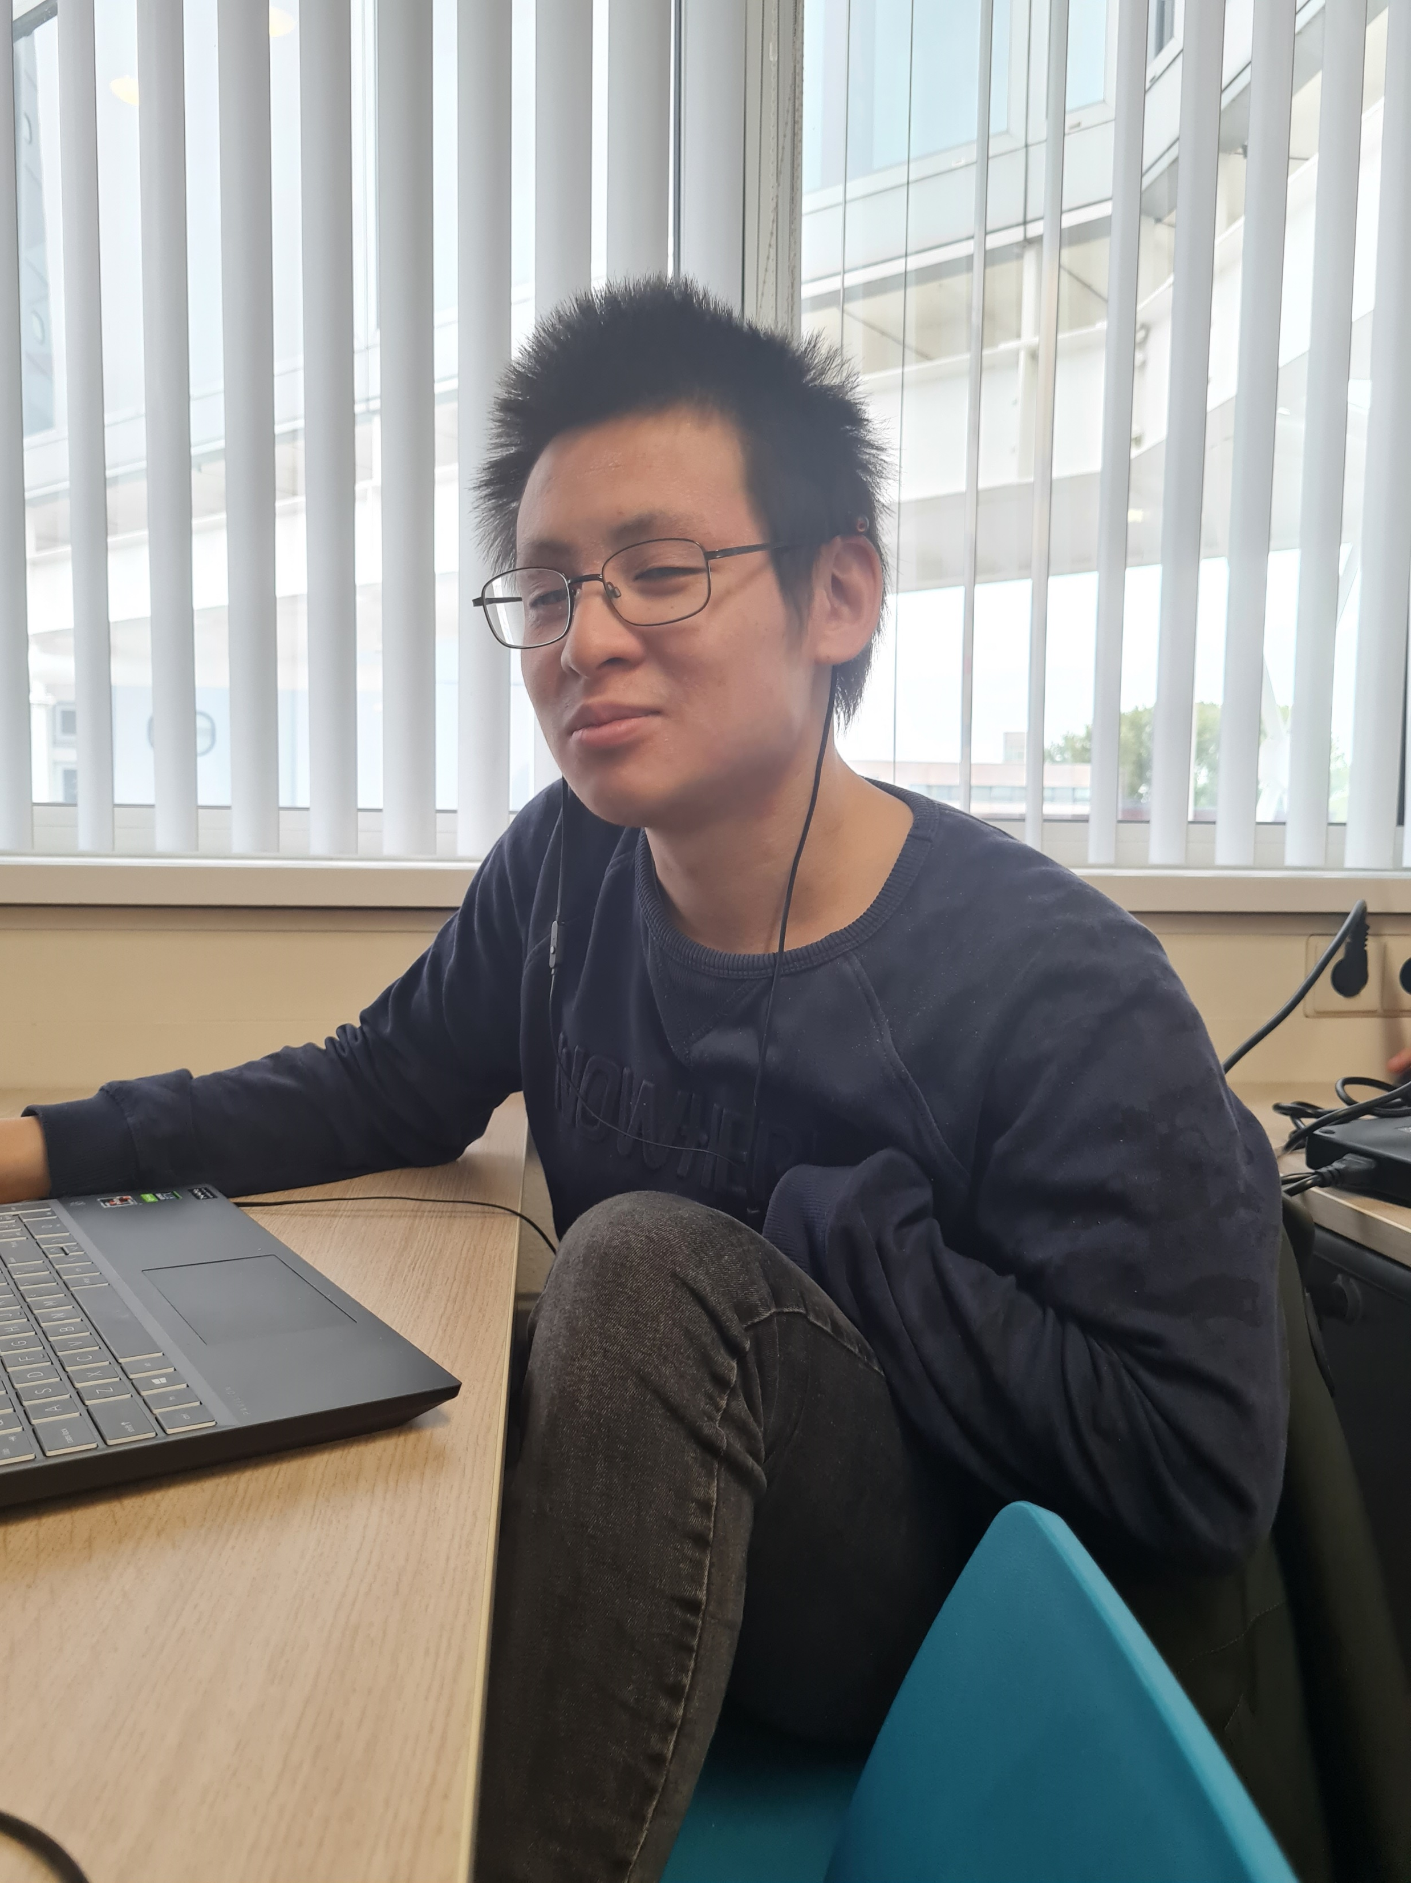
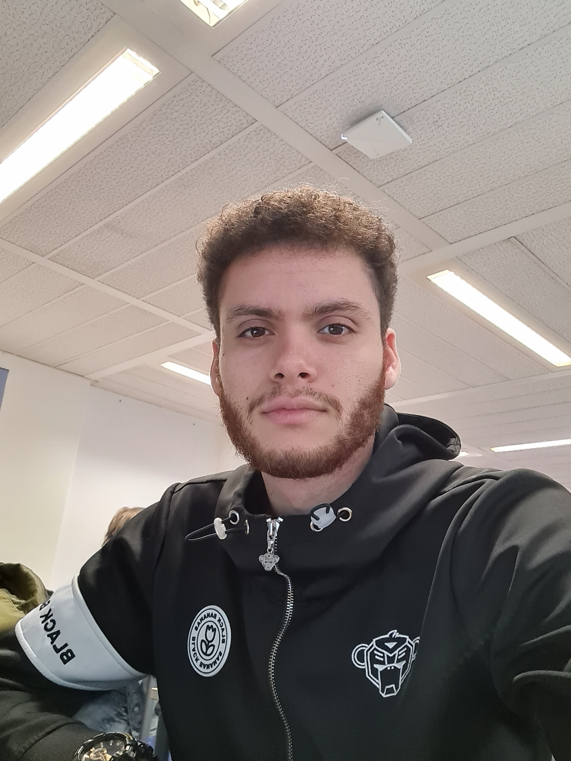
Bedankt voor u aandacht!

